Slide 1
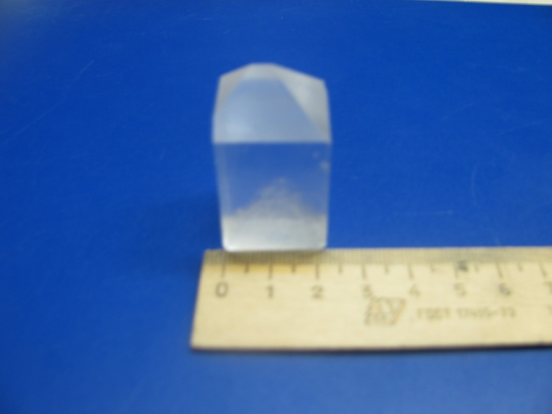
Учебно-исследовательская работа по физике:
«Выращивание кристаллов динамическим и статическим методами»
«Проверка серии выращенных кристаллов ADP на электропроводность»

Slide 2
Введение.
Цель работы:
1.Сконструировать кристаллизатор для выращивания кристаллов и вырастить кристалл статическим методом при концентрационной конвекции раствора. Вырастить кристаллы ADP динамическим методом при понижении температуры раствора.
2.Проверить кристаллы ADP на электропроводность.
Задачи:
1)Изготовить кристаллизатор.
2)Вырастить кристалл статистическим и динамическим методом.
3)Наблюдать за ростом кристаллов.
4)Проверить на электропроводность выращенные кристаллы ADP.

Slide 3
Оборудование:
Для выращивания статическим методом:
Кристаллизатор для выращивания кристалла статическим методом(стеклянный цилиндр, штатив, пластмассовый вкладыш, марля, 2 стакана, крышка из оргстекла), дистиллированная вода, затравка, соль дигидрофосфата аммония квалификации Ч.
Для выращивания динамическим методом:
Кристаллизатор для выращивания динамическим методом(цилиндрический сосуд, нагреватель, низкооборотная мешалка, латунные стержни, органической стекло, фторопласт, сальниковые затворы, двигатель типа РД-09, 2 термометра), дистиллированная вода, затравка, соль дигидрофосфата аммония квалификации Ч.
Методы исследования:
Лабораторный, аналитический, сравнительный.

Slide 4

Экспериментальная часть
1.1 Конструкция кристаллизатора
Часть 1.
В наших экспериментах использовались термостаты, позволяющие реализовать метод вращающихся потоков при выращивании кристаллов динамическим методом при охлаждении раствора, так и термостаты, реализующие статический метод концентрационной конвекции.

Slide 5
1.2 Методика подготовки затравочных кристаллов
Затравочные кристаллы вырезались из бездефектных участков нелегированных монокристаллов дигидрофосфата аммония в виде пластин толщиной от 2 до 5 мм и размером в поперечнике от 1 х 1 до 3 х 3 см. Распиловка монокристаллов на пластины производилась с использованием нитяной пилы, описанной в [2] и не дающей механических напряжении и трещин в затравках. После распиловки пластины обрабатывались на мелкозернистой шлифовальной бумаге и затем помещались в дистиллированную воду на несколько секунд для растворения дефектов на поверхности, вызванных шлифованием.

Slide 6
1.3 Методика приготовления растворов.
Для приготовления растворов использовалась дистиллированная вода, соль дигидрофосфата аммония квалификации Ч. Взвешивание основной соли производилось с точностью ± 0,1 г. Данные о растворимости солей взяты из Справочник химика. Т. III.
Навески основной соли в количестве от 0,05 до 0,2 г-моль/л засыпались в дистиллированную воду, залитую в кристаллизатор и нагретую на 5 – 8 ⁰С выше необходимой температуры насыщения. Вымешивание производилось в кристаллизаторе в течение 1 – 2 суток, после чего раствор фильтровался.

Slide 7
1.4 Методика выращивания кристаллов статическим методом при концентрационной конвекции.
Растворение соли дигидрофосфата аммония производилось при температуре около 30 ⁰С. После двойной фильтрации в нагретом состоянии раствор выливался в кристаллизатор и выдерживался до достижения раствором комнатной температуры (около 23 ⁰С, после чего в кристаллизатор опускался вкладыш с загруженными в него обломками беспримесных кристаллов ADP.
Выращивание давало достаточно хорошие результаты без термостатирования. При повышении температуры в комнате растворение подпитывающих кристаллов усиливается, а рост основного замедляется. При понижении ее происходит обратное. Поскольку объем раствора невелик, то таким путем обеспечивается некоторое саморегулирование пересыщения, в особенности, когда кристалл становится достаточно большим.

Slide 8
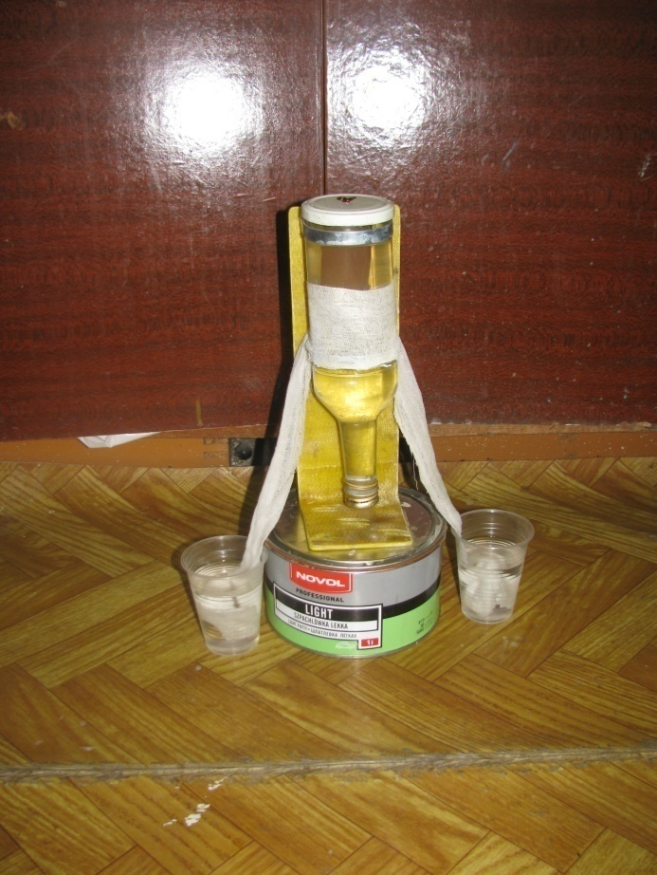
Кристаллизатор для выращивания кристаллов статическим методом при концентрационной конвекции раствора, показана на рисунке ниже.
1
2
3
5
4
7
6
9
8
10
12
11
Внешний вид кристаллизатора для выращивания кристаллов ADP статическим методом

Slide 9
1.3 Методика выращивания кристаллов при понижении температуры раствора (динамическим методом).
Фильтрование производилось через два слоя фильтровальной бумаги с использованием вакуумного насоса в колбу ёмкостью около 3 л. Для устранения попадания волокон бумаги нижняя часть фильтровальной воронки закреплялась четырьмя слоями частой капроновой ткани. Колба предварительно нагревалась на 10 ⁰С выше температуры насыщения раствора. Процесс фильтрования проводился дважды с нагревом раствора в промежутках между операциями фильтрования во избежание массовой кристаллизации в фильтровальной колбе. Отфильтрованный раствор заливался в тщательно промытый и подогретый кристаллизатор.
Рост кристаллов продолжался в течение 7 – 10 дней, после чего выросший кристалл вместе с подложкой извлекался из раствора и переносился в воздушный термостат, нагретый до температуры раствора. Затем термостат выключался и остывал до комнатной температуры в течение нескольких часов.

Slide 10
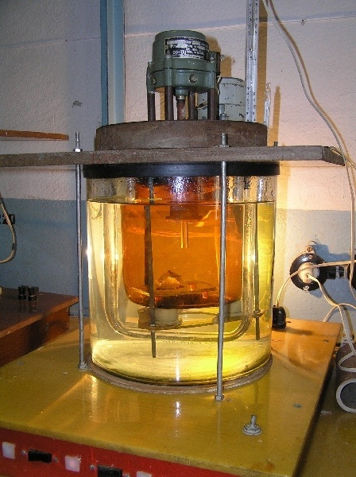
При выращивании динамическим методом вращающихся потоков нам необходим кристаллизатор показанный на рисунке ниже.
7
4
8
3
5
13
6
1
2
8
9
14
15
12
10
11
Общий вид термостата

Slide 11
Часть 2.
Электропроводность кристаллов ADP
Кристаллы ADP, из которых вырезались образцы для измерений, выращивались двумя методами на затравочных кристаллах в виде пластин, вырезанных из беспримесных кристаллов нормально оси 4-го порядка (Z-срез). Первый метод – статический метод концентрационной конвекции при комнатной температуре, предложенный А. В. Белюстиным [6], второй – метод понижения температуры раствора в диапазоне 45–40 ОС при его перемешивании над затравкой, помещенной на дно кристаллизатора [7, 8].

Slide 12
Образцы для измерений изготавливались в виде плоскопараллельных пластин толщиной 2,5 – 3 мм нормально осям 4-го и 2-го порядка (Z-срез и Х-срез соответственно) из выращенных кристаллов, не содержащих видимых включений раствора. В качестве материала электродов использовался электропроводящий клей «Контактол».
образец
ВС-23
В2-23
R_{огр}
820
кОм
R₁
20
кОм
1
2
1 – стабилизированный высоковольтный источник тока ВС-23;
2 – вольтметр цифровой постоянного тока В2-23.
Блок-схема измерений электропроводности кристаллов ADP

Slide 13
Постоянное напряжение в интервале 500 – 3500 В подавалось на образцы от стабилизированного высоковольтного источника тока ВС-23 через ограничительный резистор номиналом 820 кОм, защищающий выход источника тока и вход вольтметра при пробое образца. Определение тока, протекающего через образец, производилось по измерению напряжения цифровым интегрирующим вольтметром В2-23 на образцовом резисторе сопротивлением 20 кОм, подобранном с точностью 1 %, включенном в общий провод измерительной цепи. Расчет удельной электропроводности производился по формуле
где d – толщина образца, м;(2,5*10м)
S – площадь электродов, м2;
U1 – напряжение на измерительном резисторе, В;
U – напряжение на выходе источника тока, В;
R1 – сопротивление образцового резистора, Ом;(20кОм)
Rогр – сопротивление ограничительного резистора, Ом.(820кОм)

Slide 14
0,3
0,25
1Z
Удельная
электропроводность σ,
10⁻⁹ Ом⁻¹см⁻¹
2Z
0,2
0,15
0,1
1X
2X
0,05
0
500
1000
1500
2000
2500
3000
3500
Напряжение, В
1 – кристаллы, выращенные динамическим методом;
2 – кристаллы, выращенные статическим методом
Зависимость удельной электропроводности от напряжения для беспримесных кристаллов ADP, выращенных разными методами

Slide 15
Измерение удельной электропроводности беспримесных кристаллов при комнатной температуре показали что имеет место ее анизотропия, но в интервале напряжений до 3500 В изменения весьма незначительны. Электропроводность образцов Х-среза в три раза ниже электропроводности образцов Z-среза (∼ 0,7⋅10-10 Ом-1 см-1 для Х-среза и ∼ 0,22⋅10-9 Ом-1 см-1 для Z-среза). Это достаточно хорошо согласуется с данными Мэзона [9], но она почти на порядок выше, чем по данным Локшина [10], который приводит значение около 1⋅10-10 Ом-1 см-1. Однако, тот же Локшин указывает, что удельная электропроводность кристаллов группы KDP, выращенных разными методами отличается. Так кристаллы, выращенные скоростным методом в Московском государственном университете на точечных затравках, имели удельную электропроводность около 0,2⋅10-10 Ом-1 см-1 для Х-среза и 2,5⋅10-10 Ом-1 см-1 для Z-среза, тогда как кристаллы, выращенные также скоростным (но другим) в Нижегородском государственном университете имели практически одинаковую электропроводность (около 0,25⋅10-10 Ом-1 см-1) по всем трем кристаллографическим осям.

Slide 16
Заключение
1.Выращена серия монокристаллов ADP динамическим методом при понижении температуры и статическим методом с использованием кристаллизатора А. В. Белюстина.
2. Мы можем полагать, что электропроводность беспримесных кристаллов ADP обусловлена не только вакантными водородными связями (L-дефектами), но и влиянием микропримесей, как анионных, так и катионных, в использованных нами исходных солях, которые имели недостаточно высокую чистоту [6]. Также некоторое влияние на электропроводность оказал выбор метода выращивания. Для кристаллов, выращенных статическим методом удельная электропроводность хотя и незначительно, но меньше для обоих срезов, что говорит о меньшем количестве дефектов при статическом выращивании.

Slide 17
Ось 4 порядка
Ось 2 порядка
Rогр.
Rкр.
R1
U1

